Slide 1


Gestión abastecimiento
ADR – FRBA - UTN - 2020

Slide 2
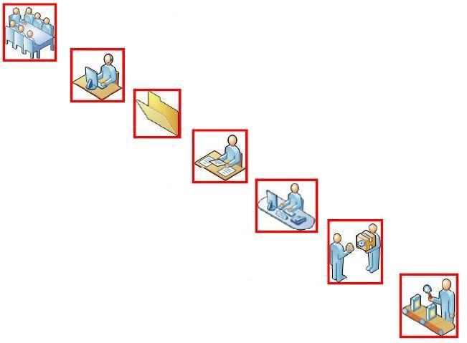
Proceso de abastecimiento
2. Selección del mecanismo de compra
1. Definición de requerimientos.
3. Llamado y recepción de ofertas
4. Evaluación de ofertas
6. Recepción del producto o servicio
5. Adjudicación de ofertas
7. Seguimiento y monitoreo de la compra

Slide 3

IV. EVALUACIÓN DE PROPUESTAS
Una vez que tenemos las propuestas de los oferentes, debemos analizar cuantitativa y cualitativamente si ellas satisfacen nuestras especificaciones.
Para ello se realiza un proceso de evaluación que podrá ser más o menos complejo, dependiendo de las características de la compra.
Es fundamental definir previamente el método que se usará para comparar las alternativas, lo que en la práctica significa establecer indicadores para los aspectos claves que se desean evaluar y el modo en que se piensan calcular.
Se debe comunicar previamente a los oferentes/potenciales proveedores bajo qué criterios se les evaluará, detallando con precisión.

Slide 4
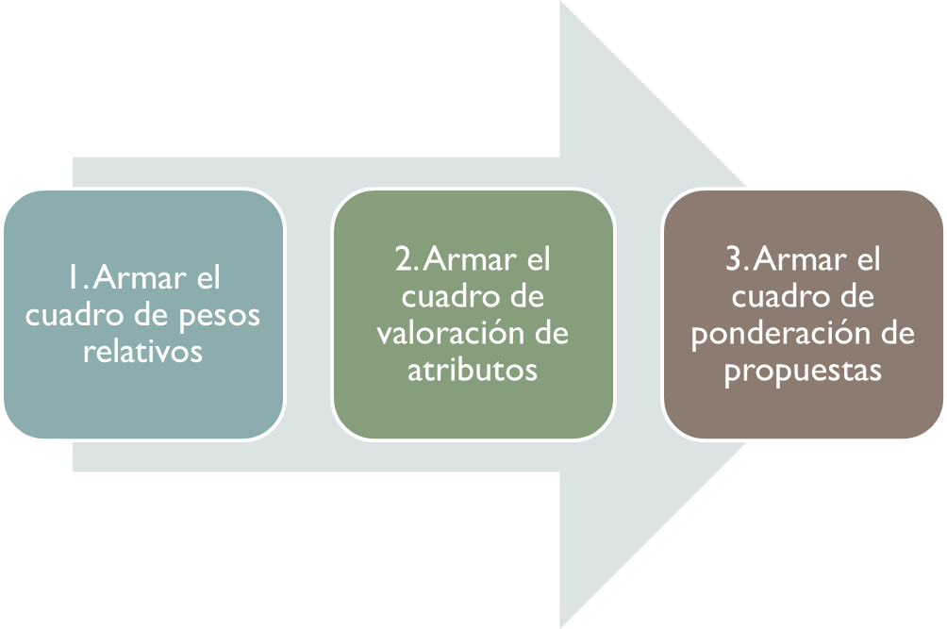

EVALUACIÓN DE PROPUESTAS
Pasos a realizar para evaluar las propuestas recibidas por los distintos oferentes:

Slide 5

EVALUACIÓN DE PROPUESTAS
Ejemplo selección de una Tablet
1. REQUERIMIENTOS
Indispensable | Preferido | No deseado | No considerado
Tamaño de pantalla mayor o igual a 7" | Tamaño de pantalla mayor 8" | Pesos mayores a 1kgr | WebCam Trasera
Resolución mínima de 1024 X 600 | Resoluciones superiores a 1024 X 600
Capacidad de almacenamiento igual o mayor a 8gb | Velocidad de procesador superior a 1Ghz
Conectividad | Disco Sólido
Costo menor a 10000 | Capacidad de almacenamiento mayor a 8gb
WebCam Frontal | Ranura para tarjetas SD
Pantalla Color | Varias opciones de conectividad
Duración de bateria igual o mayor a 4 horas | Duración de bateria de más de 4 horas
 | Acelerómetro

Slide 6

EVALUACIÓN DE PROPUESTAS
Cuadro de pesos relativos
Una de las cuestiones fundamentales para lograr una adecuada elección es determinar los ítems (características a evaluar) a tener en cuenta a la hora de armar el cuadro de pesos relativos y tener un conocimiento lo mas profundo posible de cada uno de ellos, tanto técnicamente como respecto a la oferta de mercado.
Se podrían realizar distintos agrupamientos de los ítems en distintas categorías:
Físicas: tamaños, colores, pesos, materiales, etc.
De funcionamiento
Técnicos
Servicios de post venta: mantenimiento, garantía, capacitación, etc.

Slide 7
EVALUACIÓN DE PROPUESTAS
Cuadro de pesos relativos: características de su desarrollo
Las filas tendrán el detalle de los ítems a analizar con sus distintos niveles de desagregación (subitems. Tantos como sea necesario), por ejemplo si el ítem fuera Memoria RAM podría desagregarse en Velocidad y Capacidad.
No necesariamente todos los ítems tienen que tener el mismo nivel de desagregación.
Algunos ítems podrían no tener desagregación.
En las columnas se visualizaran los n Niveles con sus respectivos pesos por ítem y subitem.
Siempre en el Nivel 1 y el Nivel General (máximo nivel de desagregación) la suma de los pesos relativos sumara 100.

Slide 8
EVALUACIÓN DE PROPUESTAS
2. TABLA DE PESOS RELATIVOS
Item
N1
N2
NG
1. Técnico
45
1.1 Tamaño de pantalla
30
13,5
1.2 Disco sólido
10
4,5
1.3 Velocidad de procesador
20
9
1.4 Capacidad de almacenamiento
20
9
1.5 Duración de bateria
20
9
2. Funcional
35
2.1 Resolución de pantalla
35
12,25
2.2 Ranura tarjetas Sd
20
7
2.3 Opciones de conectividad
30
10,5
2.4 Acelerómetro
15
5,25
3. Costo
20
20
Total
100
100

Slide 9
EVALUACIÓN DE PROPUESTAS
Valoración de atributos
Para la mayoría de los ítems a evaluar el mercado nos ofrecerá varias alternativas, a las que llamaremos atributos.
Se deberán considerar para todos los ítems, los atributos posibles que nos ofrece el mercado (alcanzables por nuestro proyecto) y valorarlos respecto de que valor o grado de satisfacción extra nos da ese atributo a nuestro proyecto.
Una propuesta que no cumpla con alguno de los requerimientos obligatorios no debe ser tenida en cuenta. Por tanto deberá evaluarse el grado de satisfacción a partir de ese mínimo especificado para cubrir nuestra necesidad.
La asignación de valores a los atributos deberá estar entre 0 y 100 siendo 0 para el atributo que cumpla mínimamente con el requerimiento y 100 para lo que más satisfacción nos daría.
Teniendo en cuenta que solo se tendrán en cuenta los atributos posibles existentes siempre debería haber un atributo que nos 100% de satisfacción (a excepción de los atributos aditivos).
Existen 3 tipos de atributos:
Mutuamente excluyentes
Aditivos
Binarios

Slide 10
EVALUACIÓN DE PROPUESTAS
3. TABLA DE VALORACIÓN DE ATRIBUTOS
1. REQUERIMIENTOS
Item
Atributo
Valor
1. Técnico
1.1 Tamaño de pantalla
7"
0
(7"; 8.5"]
10
(8.5"; 11"]
60
> 11"
100
1.2 Disco sólido
Si
100
No
0
1.3 Velocidad de procesador
1Ghz
0
(1Ghz; 1.5Ghz]
10
(1.5Ghz; 2Ghz]
60
> 2Ghz
100
1.4 Capacidad de almacenamiento
8G
(8G- 32G]
20
(32G-128G]
50
>128G
100
1.5 Duración de bateria
4h
0
(4h- 5]
10
(5; 6]
40
> 6
100

Slide 11
EVALUACIÓN DE PROPUESTAS
3. TABLA DE VALORACIÓN DE ATRIBUTOS
1. REQUERIMIENTOS
Item
Atributo
Valor
2. Funcional
2.1 Resolución de pantalla
1280 X 800
40
1920x1080
30
2048×1536
30
2.2 Ranura tarjetas Sd
Si
100
No
0
2.3 Opciones de conectividad
Wi Fi
50
Bluetooth
20
3G
30
2.4 Acelerómero
Si
100
No
0
3. Costo
[1044,05; 9817,5]
f(costo)= -0,0114x + 111,9

Slide 12
EVALUACIÓN DE PROPUESTAS
Ponderación de propuestas
Con las propuestas que hayan cumplido con los requisitos indispensables se realizara el cuadro de valoración de propuestas, del cual saldrá la propuesta seleccionada.
Para completar el cuadro de ponderación hay que identificar para cada una de las propuestas ítem por ítem cual es el atributo ofrecido y luego se realiza el producto del “Peso” del ítem en el Nivel General por el “Valor” asignado al atributo ofertado en cada caso (dividiendo el producto por 100).
Luego se suman los productos obtenidos y se llega a total de la propuesta. En un principio mejor será la propuesta cuanto mas cercano a 100 sea su total.

Slide 13
4. CUADRO DE PROPUESTAS
Item | Peso NG | Propuesta 1 |  |  | Propuesta 2 |  |  | Propuesta 3
 |  | Atributo | Valor | Pond. | Atributo | Valor | Pond. | Atributo | Valor | Pond.
1. Técnico
1.1 Tamaño de pantalla | 13,5 | 7" | 0 | 0 | 10,1" | 60 | 8,1 | 11,6" | 100 | 13,5
1.2 Disco sólido | 4,5 | No | 0 | 0 | No | 0 | 0 | Si | 100 | 4,5
1.3 Velocidad de procesador | 9 | 1.2Ghz | 10 | 0,9 | 1Ghz | 0 | 0 | 1,7Ghz | 60 | 5,4
1.4 Capacidad almacenamiento | 9 | 8Gb | 0 | 0 | 16gb | 20 | 1,8 | 128gb | 100 | 9
1.5 Duración de bateria | 9 | 5hrs | 10 | 0,9 | 6hrs | 40 | 3,6 | 10hrs | 100 | 9
2. Funcional
2.1 Resolución de pantalla | 12,25 | 1024x600 | 0 | 0 | 1280x800 | 40 | 4,9 | 1920x1080 | 30 | 3,675
2.2 Ranura tarjetas Sd | 7 | No | 0 | 0 | Si | 100 | 7 | Si | 100 | 7
2.3 Opciones de conectividad | 10,5 | Wi Fi / Bluetooth | 70 | 7,35 | Wi Fi / Bluetooth | 70 | 7,35 | WiFi | 50 | 5,25
2.4 Acelerómetro | 5,25 | No | 0 | 0 | Si | 100 | 5,25 | Si | 100 | 5,25
3. Costo | 20 | 1879 | 90,48 | 18,096 | 3300 | 74,28 | 14,856 | 9250 | 6,45 | 1,29
Total |  | 27,246 |  |  | 52,856 |  |  | 63,865

Slide 14
EVALUACIÓN DE PROPUESTAS
Costos – Concepto de Vida útil
Para lograr una correcta selección es fundamental determinar cual será la vida útil del bien a adquirir contextualizado en nuestro proyecto .
Cualquier bien tiene una vida útil acotada ya sea por desgaste, deterioro o por llegar al limite de sus capacidades.
También se debe tener en cuenta que una vez terminada la vida útil del bien en nuestro proyecto éste tiene un valor residual (ya sea en su totalidad o por componentes) que puede ser positivo o negativo en el caso que tengamos que pagar para que sea retirado por ejemplo.

Slide 15
EVALUACIÓN DE PROPUESTAS
Costos – Cálculo del Costo
Dado que el costo es un ítem fundamental y complejo es conveniente desglosarlo en un cuadro diferente para su calculo y luego incluirlo en el cuadro como un ítem sin desagregación
Costo | P1 | P2 | P3
Precio Compra | 1999 | 3450 | 9900
Garantía | 80 | 100 | 200
Valor residual | -200 | -250 | -450
Total | 1879 | 3300 | 9650

Slide 16
EVALUACIÓN DE PROPUESTAS
Costos – ECUACIÓN DE LA FUNCION DE COSTOS
Considerando que el costo es un ítem para el cual tenemos valores continuos es lógico pensar que existe una función continua que define la satisfacción en función del costo. Esta función es lineal y con pendiente negativa.
F(COSTO)= a * COSTO + b
Considerando que antes de recibir las propuestas de los proveedores, por conocimiento de mercado, tenemos un costo mínimo y máximo aproximado. En base a eso y contemplando un margen de seguridad el gráfico de la función quedaría de la siguiente forma

Slide 17
EVALUACIÓN DE PROPUESTAS
Costos – ECUACIÓN DE LA FUNCION DE COSTOS
F(Costo)=100*(CM-Costo/CM-Cm)

Slide 18
EVALUACIÓN DE PROPUESTAS
Costos – ECUACIÓN DE LA FUNCION DE COSTOS
Costo | Máximo | Mínimo
Precio Compra | 9950 | 1090
Garantía | 150 | 100
Valor residual | -750 | -91
Total | 9350 | 1099
Incluyendo un margen de 5% de seguridad, estimamos el coste mínimo y máximo como 1044,05 y 9817,5, se calcula entonces la función costo como:
0 = a9817,5 + b 100 = a1044,05 + b a = -100/8773,45 = -0,114 b = 111,9
f(Costo) = -0,0114 x + 111,9

Slide 19
EVALUACIÓN DE PROPUESTAS
Costos: Punto de ponderación
Punto de ponderación: es el valor expresado en unidades monetarias de la diferencia de importes de costo que generan una diferencia de ponderación igual a 1.
VPP= CM-Cm/Peso del Costo
Pesos/puntos de ponderación
VPP= 438,67

Slide 20
EVALUACIÓN DE PROPUESTAS
Costos : Cálculo de valores de atributos lineales mutuamente excluyentes
Al igual que en el costo, la satisfacción brindada por estos atributos puede ser representada por una función lineal.
Esta función será de pendiente positiva para aquellos atributos que a mayor valor nos ofrecen mayor satisfacción (por ej. Tamaño de una habitación) y de pendiente negativa para aquellos que a mayor valor nos ofrecen menor satisfacción (por ej. consumo de energía) Utilizando la ecuación de función para asignar los valores se obtendrá una ponderación mas acertada para cada atributo.

